Slide 1
Introdução ao sensor de cor
por SANJAY e ARVIND SESHAN

Slide 2
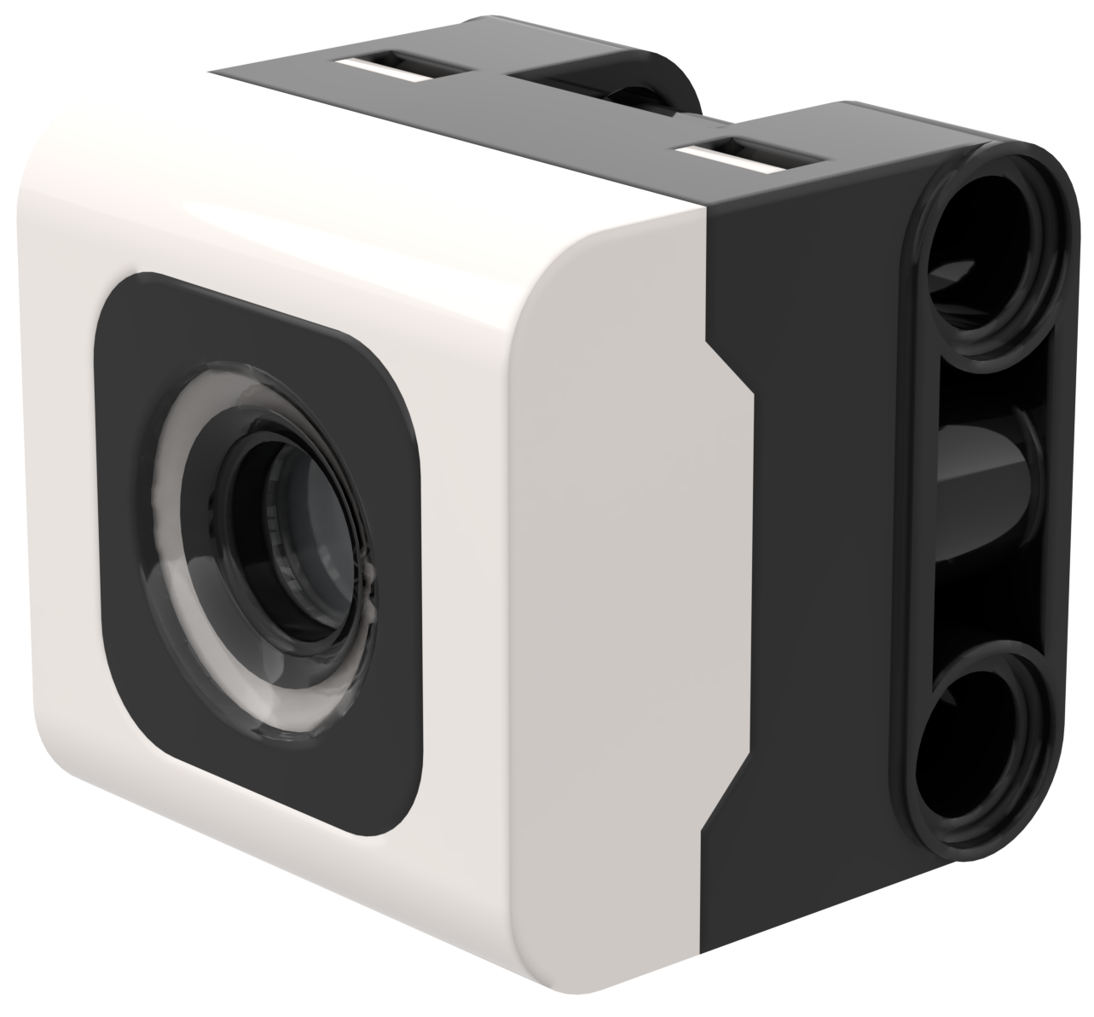
Objetivos
Aprender a usar o Sensor de Cor
Aprender a usar o bloco “Espere até que”

Slide 3
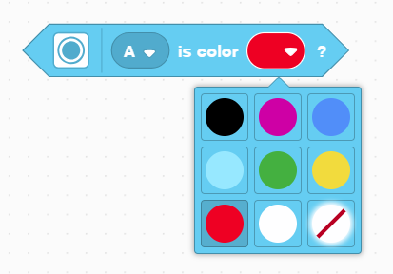
O que é o sensor de cor?
No software o sensor pode detectar cor ou refletividade
Diferentemente do EV3, a refletividade é medida com uma luz branca e não vermelha.
O sensor pode detectar 8 cores ou nenhuma cor
A distância ideal de leitura é de 16mm de acordo com as especificações. (Pode variar com o tamanho do objeto, tonalidade e superfície)
Core detectáveis
Preto (0)
Violeta (1)
Azul (3)
Azul claro (4)
Verde (5)
Amarelo (7)
Vermelho (9)
Branco (10)
Nenhuma cor (-1)

Slide 4
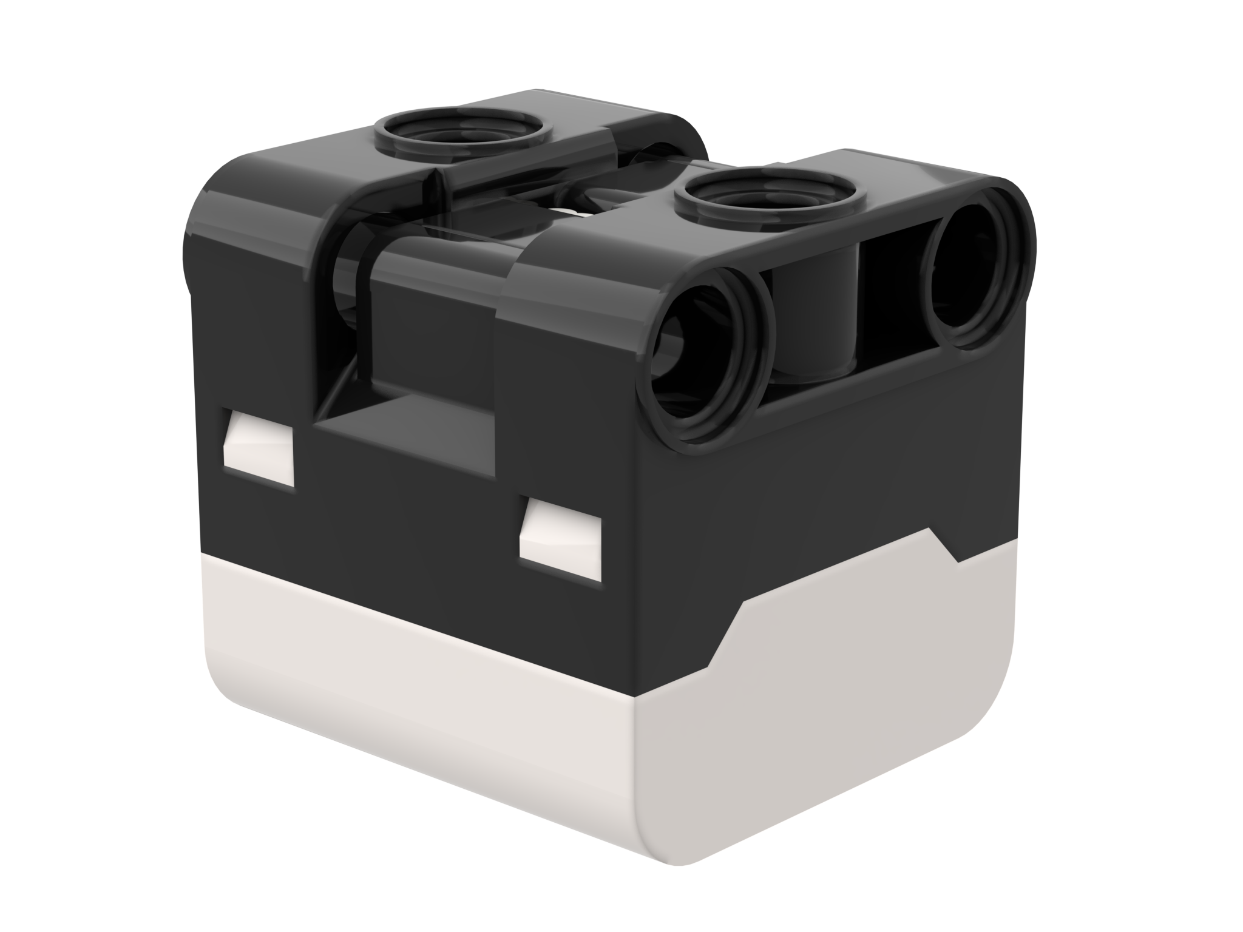
Nota: BMA e o sensor de cor
O sensor de cor na BMA esta montado a 8mm do chão, mas a distância ideal é 16mm.
Ao usar este design, a cor preta não é lida corretamente no Modo Cor usando fita isolante ou o tapete da FLL.
Veja o próximo slide para modificações. As instruções de montagem também serão fornecidas em um arquivo separado em nosso site.
16mm
2M (2 LEGO Modules)

Slide 5

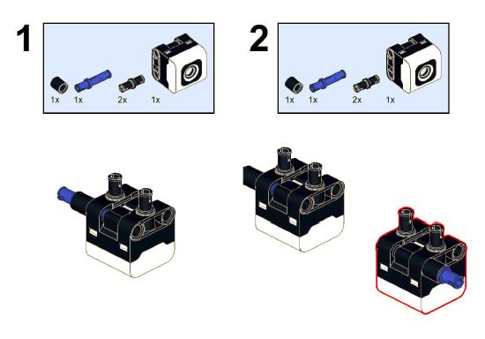
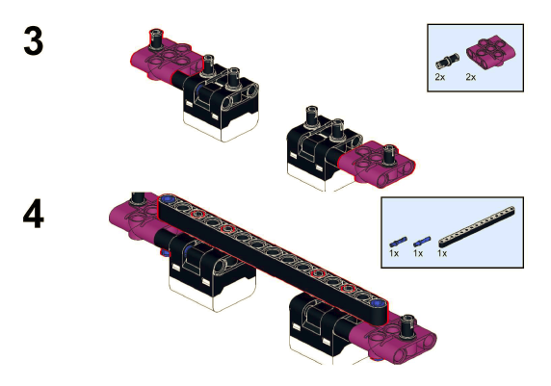
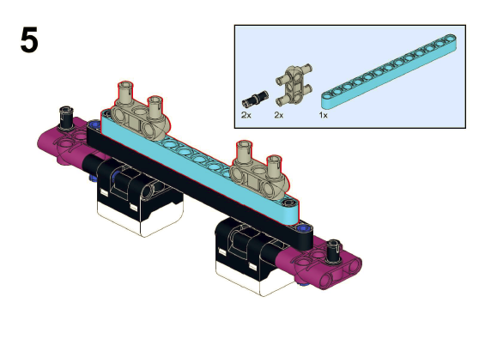
Modificações na BMA
Instruções de montagem para modificar a frente da BMA de forma que os sensores de cor sejam levantados em um “furo” LEGO estão incluídas neste site.

Slide 6
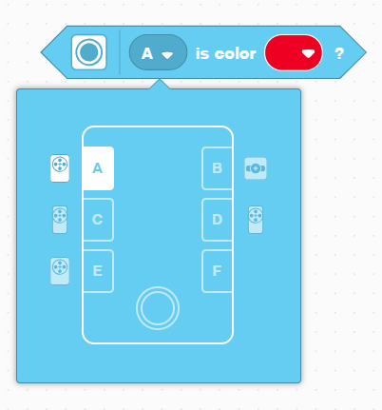
Como programar com o sensor de cor?
Existem dois modos em que você pode programar com o sensor: O Modo Cor e o Modo Luz Refletida.
Usaremos o modo Cor nessa lição

Slide 7
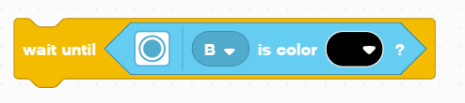
Desafio 1
Programe seu robô para ir para frente até o sensor de cor ver a cor preta
Você deverá usar o bloco “Espere até que” e a condição lógica do bloco do sensor de cor.
Passos básicos
Defina os motores de movimento para o seu robô (A e E para a BMA)
Defina a % de velocidade para o seu robô
Comece a se mover em linha reta
Use o bloco Espere até que para detectar quando o sensor de cor perceber a cor preta.
Pare de se mover

Slide 8
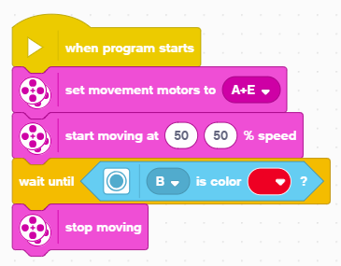
Desafio 1: Solução
Em desafios anteriores você aprendeu a configurar o seu robô. (Veja a lição Configurando o Seu Robô)
Configurar o robô
Começar a se mexer
Esperar até o sensor de cor ver Preto

Slide 9
CRéditos
Essa lição foi criada por Sanjay Seshan e Arvind Seshan para SPIKE Prime Lessons
Mais em www.primelessons.org
Traduzida para o português por Lucas Colonna e revisado por Anderson Harayashiki Moreira
This work is licensed under a Creative Commons Attribution-NonCommercial-ShareAlike 4.0 International License.

